Slide 1

NATourism
НАИМЕНОВАНИЕ ТЕМЫ

Slide 2


Актуальность проекта
Искусственный интелект позволяет анализировать большие объёмы данных, выявлять закономерности и предпочтения туристов. А также предоставлять персонализированные рекомендации, что в свою очередь способствует повышению удовлетворённости туристов и увеличению прибыли от туристического бизнеса.

Slide 3

Проблема
Проблема клиента, которую вы решаете.
Почему существующих вариантов решения
недостаточно?
Проблема клиента, которую мы решаем, заключается в необходимости оптимизации национального туристического сектора путем повышения качества услуг, снижения затрат и улучшения понимания потребностей туристов.
Существующие варианты решения этой проблемы, такие как использование традиционных методов анализа данных и управления, не являются достаточно эффективными.
Так как они не позволяют быстро адаптироваться к изменениям в предпочтениях туристов и не могут предложить персонализированные рекомендации.
Именно здесь искусственный интеллект может стать ключевым инструментом, позволяющим решить эти задачи более эффективно и с меньшими затратами.

Slide 4

Решение
Что вы предлагаете, уникальные преимущества и выгоды для клиента.
Решение на основе искусственного интеллекта предлагает уникальные преимущества и выгоды для клиентов.
Во-первых, оно позволяет повысить качество услуг за счет более точной и быстрой обработки запросов и предложений.
Во-вторых, использование искусственного интеллекта снижает затраты на обслуживание клиентов, так как автоматизированные системы работают более эффективно и требуют меньше человеческих ресурсов.
В-третьих, решение на основе ИИ обеспечивает более персонализированный подход к каждому клиенту, учитывая его предпочтения и потребности. Это повышает удовлетворенность клиентов и стимулирует их возвращаться в компанию снова и снова.

Slide 5
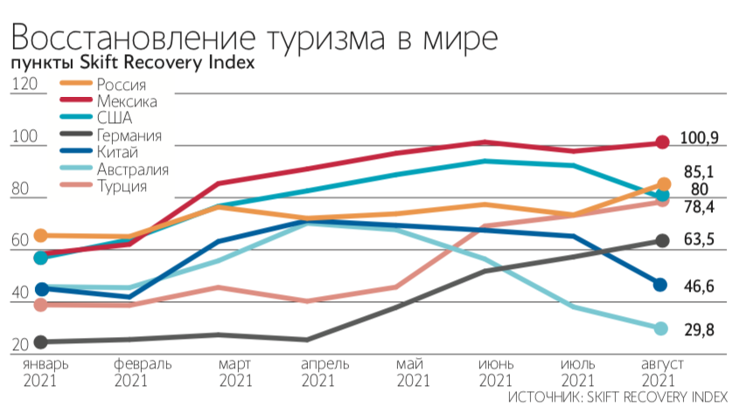
Рынок
Рынок, на котором вы работаете, его объем, рост и уровень конкуренции.
Рынок индустрии гостеприимства России в 2021 году ₽284 млрд. – ТАМ
Население
ВВП/ВРП
284 млрд.руб. – 147 млн.чел.
Х млрд. в Краснодарском крае – 6 млн.чел.
Х = 284*6/147 = 11,6 млрд.руб. – рынок индустрии гостеприимства в Краснодарском крае – SAM
SOM – реально достижимый объем рынка
Население Сочи – 420 тыс. чел
811 млн.руб. - рынок индустрии гостеприимства в Сочи
Допустим, что рынок приложений для индустрии гостеприимства составляет 3%
24,33 млн.руб. - SOM – реально достижимый объем рынка – рынок приложений индустрии гостеприимства для г. Сочи

Slide 6
Бизнес-модель
1. Ключевые ценности | 2. Сегменты клиентов | 7. Ключевые партнеры |  | 4. Взаимоотношения с клиентами | 8. Ключевые действия
Какие проблемы клиента мы решаем? Что ценного в нашем предложении? Какие услуги мы можем предложить каждому из сегментов потребителей? | Портрет клиента Для кого мы создаем ценность? Кто наши самые важные клиенты? Кто наш идеальный клиент? | Кто наши ключевые партнеры? Кто наши ключевые поставщики? Какие ключевые ресурсы мы от них получаем? Какие мероприятия они для нас делают? |  | Какие у нас отношения с каждым из сегментов? Какой тип отношений каждый из наших клиентских сегментов ожидает от нас? Какие мы уже создали и поддерживаем? Как они интегрированы с остальной частью нашей бизнес-модели? Насколько дороги для нас? | Какие ключевые действия нам необходимы для организации работы? Для каналов сбыта? Для выстраивания отношений с партнерами? Получения и учета потоков доходов?
Мы решаем проблемы клиентов такие как: отсутствие времени на поиск идеальных мест для путешествий, содействие культурному развитию, повышение осведомленности. Мы уделяем особое внимание познаниям и устойчивому туризму, сохранению природы и уважению к местным культурам. Благодаря использованию научно-технических решений мы можем сэкономить время и деньги потребителям | Люди любого пола, любого возраста, которые ведут активный образ жизни и любят путешествия, но у которых не всегда хватает времени на создание маршрута, или хочется чего-то нового. А также занятые, деловые люди, которые хотят ознакомиться с культурой местности, в которой оказались в деловой поездке. | • Отельные комплексы и гостиницы • Местное население и общины • Местные предприятия • Транспортные компании • Образовательные учреждения и культурные организации • Партнеры в области безопасности и страхования |  | Клиенты, обращающиеся к нашей компании, ожидают получить ценный, увлекательный и гармоничный опыт путешествия. В основе ожиданий наших клиентов лежат несколько ключевых аспектов: 1. Качество и интересные маршруты 2. Понимание и уважение 3. Информированность и безопасность 4. Гармония с природой и культурой 5. Забота и внимание | • Разработка сайта • Подбор квалифицированных кадров • Подготовка информационных материалов • Разработка и подключение к сайту ИИ • Партнерство с местными организациями • Маркейтинг и реклама • Организация тестовых работ • Обратная связь и улучшение процесса
 | 5. Потоки доходов |  |  | 3. Каналы
 | За что наши клиенты действительно готовы платить? За что они платят сейчас? Как они в настоящее время платят? Как бы они предпочитают платить? Какова доля выручки каждого из потоков в общей сумме дохода? |  |  | Через какие каналы наши клиенты хотят получать наши ценности? Через какие каналы они их получают сейчас? Какие наиболее эффективны? Как интегрированы наши каналы? Какие из них являются наиболее экономически эффективным?
 | Наши клиенты готовы заплатить за эксклюзивную подписку, в которой искусственный интеллект будет генерировать уникальные туры. |  |  | У наших клиентов есть возможность получать наше уникальнейшее предложение на нашем сайте(https://natourism.tilda.ws). Этот вариант наиболее эффективен.
9. Структура расходов |  |  | 6. Ключевые ресурсы
Каковы наиболее важные затраты, связанные с бизнес-моделью? Какие ключевые ресурсы являются самыми дорогими? Какие основные действия являются самыми дорогими? |  |  | Какие ключевые ресурсы нам нужны для создания ключевых ценностей? Наши каналы распространения? Отношения с клиентами? Потоки доходов?
Структура расходов: • Затраты на создание и обслуживание сайта • Затраты на маркейтинг и рекламу • Затраты на персонал • Затраты на административные и операционные расходы |  |  | Ключевые ресурсы: человеческие ресурсы, информационные ресурсы, партнерские отношения, техническая инфраструктура, маркетинговые и продажные ресурсы, управление и операционные ресурсы Каналы, которые можно использовать для эффективного распространения информации о нашем сайте: социальные сети, партнерство с туристическими агентствами, онлайн-реклама, поисковая оптимизация

Slide 7

Текущие результаты
Текущие результаты: успешные кейсы, клиенты или предварительные договоренности, привлеченные инвестиции и др.
На данный момент у нас сформированы идея и бизнес-план, создан сайт, разрабатывается дизайн, идет активный поиск инвесторов, сотрудников и разработчика искусственного интеллекта, а также тестирование маршрутов по городу Сочи, которые может предложить искусственный интеллект потенциальному клиенту.

Slide 8
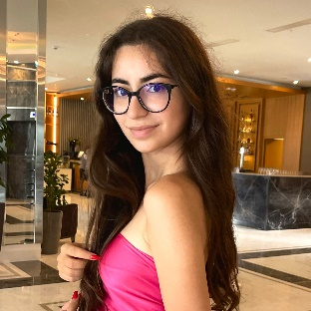
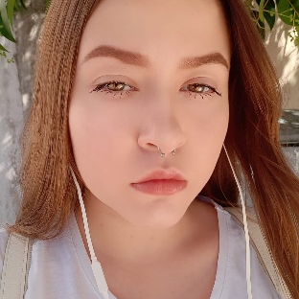
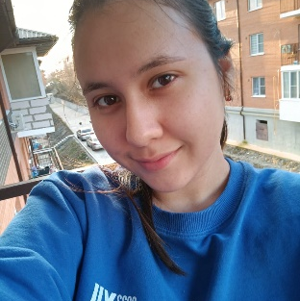
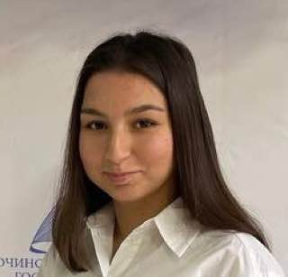
Команда
Ключевые члены ваше команды (CEO, CTO и СMO), опыт и компетенции;
Анна Аракелян
Юлия Горчакова
Александра Беляева
Сона Арутюнян
Спикер, Мастер презентации, Продакт менеджер, Маркетолог
Советник
Системный администратор, Менеджер, Аналитик, Администратор, Специалист
Юрист
Полгода опыта работы в сфере недвижимости города Сочи.
участие в проекте Акселератор «Море идей» 2023 год.
Разработка проекта по конкурсу «Моя страна - моя Россия» в рамках учебной программы ВУЗа, 2023 год.
Разработка проекта по конкурсу «Моя страна - моя Россия» в рамках учебной программы ВУЗа, 2023 год.
участие в проекте Акселератор «Море идей» 2023 год. Разработка проекта по конкурсу «Моя страна - моя Россия» в рамках учебной программы ВУЗа, 2023 год.
участие в проекте Акселератор «Море идей» 2023 год. Разработка проекта по конкурсу «Моя страна - моя Россия» в рамках учебной программы ВУЗа, 2023 год.

Slide 9
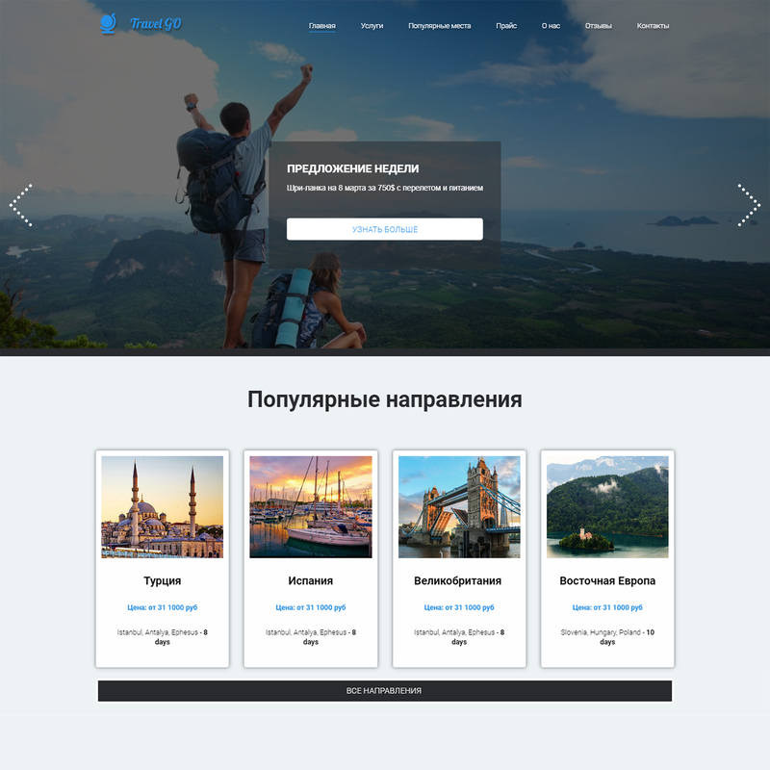
Планы развития
Планы развития, потребности и предложение для того, кому вы адресуете презентацию.
Каналом продвижения нашего продукта будет выступать информативный и привлекательный веб-сайт, на котором можно будет представить подробную информацию о нашем проекте, его актуальных целях и достижениях. В качестве дополнительного канала продвижения наша команда выбрала социальные сети, где важная и интересная информация о нашем проекте будет дублироваться и иметь больше распространения

Slide 10

Контакты
Сайт
Телефон
email
http://natourism.tilda.ws
+7 (965) 681-48-07
22-gd-2@bk.ru

Slide 11
